Slide 1
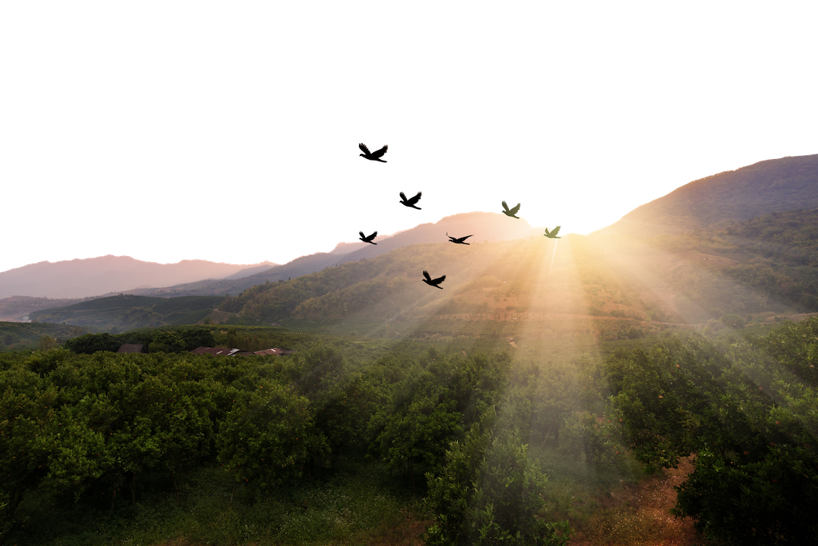

Lección 12
¡Regocíjate en el Señor!
Apocalipsis 19.1-8
«Gocémonos, alegrémonos y démosle gloria, porque han llegado las bodas del Cordero y su esposa se ha preparado». Apocalipsis 19.7
Año 30/Vol. 1

Slide 2


OBJETIVOS
Afirmar la esperanza de la salvación para toda la humanidad.
Comprender que las personas creyentes en Cristo Jesús formamos parte de una comunidad de fe.
Explorar el significado de la metáfora de «las Bodas del Cordero».

Slide 3

VOCABULARIO
«LA GRAN RAMERA»: Esta es una de las metáforas más fuertes y potencialmente ofensivas que encontramos en toda la Biblia. Una «ramera» es una prostituta. En Roma, era una profesión ejercida por mujeres pobres o esclavas. La prostitución era legal. Las prostitutas debían registrarse con el estado y pagar impuestos por su labor. La referencia a los «siete montes» en Ap 17.9, identifica la Gran Ramera con Roma, ciudad famosa, porque está asentada entre siete montes. En particular, condena a Roma por ser la capital del imperio.
«BABILONIA»: Imperio ubicado en el territorio suroeste de Asia, actualmente al sur de Irak, que obtuvo su nombre de la ciudad capital, Babilonia. En este texto, de manera metafórica, es una referencia al Imperio Romano.

Slide 4

TEXTO BÍBLICO: Apocalipsis 19.1-2
RVR
1 Después de esto oí una gran voz, como de una gran multitud en el cielo, que decía: «¡Aleluya! Salvación, honra, gloria y poder son del Señor Dios nuestro,
2 porque sus juicios son verdaderos y justos, pues ha juzgado a la gran ramera que corrompía la tierra con su fornicación, y ha vengado la sangre de sus siervos de la mano de ella.»
VP
1 Después de esto, oí las fuertes voces de una gran multitud que decía en el cielo: «¡Aleluya! La salvación, la gloria y el poder son de nuestro Dios,
2 porque él juzga rectamente y con verdad; pues ha condenado a la gran prostituta que con su prostitución corrompió al mundo;
ha vengado en ella la muerte de los siervos de Dios.»

Slide 5
TEXTO BÍBLICO: Apocalipsis 19.3-4
RVR
3 Otra vez dijeron: «¡Aleluya! El humo de ella ha de subir por los siglos de los siglos.»
4 Entonces los veinticuatro ancianos y los cuatro seres vivientes se postraron en tierra y adoraron a Dios, que estaba sentado en el trono. Decían: «¡Amén! ¡Aleluya!»
VP
3 Luego volvieron a decir: «¡Aleluya! El humo de ella nunca dejará de subir.»
4 Y los veinticuatro ancianos y los cuatro seres vivientes se postraron hasta el suelo y adoraron a Dios, que estaba sentado en el trono. Y decían: «¡Amén! ¡Aleluya!»

Slide 6
TEXTO BÍBLICO: Apocalipsis 19.5-6
RVR
5 Y del trono salió una voz que decía: «Alabad a nuestro Dios todos sus siervos, y los que lo teméis, así pequeños como grandes.»
6 Y oí como la voz de una gran multitud, como el estruendo de muchas aguas y como la voz de grandes truenos, que decía: «¡Aleluya!, porque el Señor, nuestro Dios Todopoderoso, reina.
VP
5 Desde el trono se oyó entonces una voz, que decía: «¡Alaben a nuestro Dios todos ustedes, pequeños y grandes, todos ustedes que lo sirven y le tienen reverencia!»
6 Oí también algo como las voces de mucha gente, como el sonido de una cascada y de fuertes truenos. Decían: «¡Aleluya! Porque ha comenzado a gobernar el Señor, nuestro Dios todopoderoso.

Slide 7
TEXTO BÍBLICO: Apocalipsis 19.7-8
RVR
7 Gocémonos, alegrémonos y démosle gloria, porque han llegado las bodas del Cordero y su esposa se ha preparado.
8 Y a ella se le ha concedido que se vista de lino fino, limpio y resplandeciente.
VP
7 Alegrémonos, llenémonos de gozo y démosle gloria, porque ha llegado el momento de las bodas del Cordero. Su esposa se ha preparado:
8 se le ha permitido vestirse de lino fino, limpio y brillante, porque ese lino es la recta conducta del pueblo santo.

Slide 8

RESUMEN
Las ideas principales de esta lección son:
Afirmamos la esperanza cristiana de salvación para la humanidad.
Los creyentes formamos parte de una gran comunidad de fe.
Este pasaje compara a la iglesia universal con una novia y a Jesús con un novio. Describe la unión mística entre Cristo y la Iglesia como una «boda».
La imagen de «las Bodas del Cordero» nos recuerda que la fe cristiana ya ha vencido, aun cuando tengamos que luchar por la vida diariamente. También nos inspira a adorar a Dios con alegría y sencillez de corazón. Nuestra fe nos enseña que el futuro de los creyentes está ligado al futuro de Dios.

Slide 9
RESUMEN
Apocalipsis es un escrito que produce fe y esperanza en el corazón del creyente. Este es un texto para terminar con el miedo, no para infundirlo.
El foco del libro de Apocalipsis es la esperanza. El Apocalipsis proclama que Dios está en control de la historia. Por eso merece toda gloria, toda honra y todo honor. Tenemos esperanza y miramos de manera positiva el porvenir porque Dios está en control.

Slide 10

ORACIÓN
Dios de la vida, nuestro futuro está en tus manos. Confesamos que, en ocasiones, nos asaltan los temores. Pedimos perdón por nuestras flaquezas. Capacítanos para vivir con gozo y alegría, aun en medio del sufrimiento. Facilita que veamos el futuro con esperanza. Todo esto lo pedimos en el poderoso nombre de Jesús, el Cordero. Amén.

